Slide 1
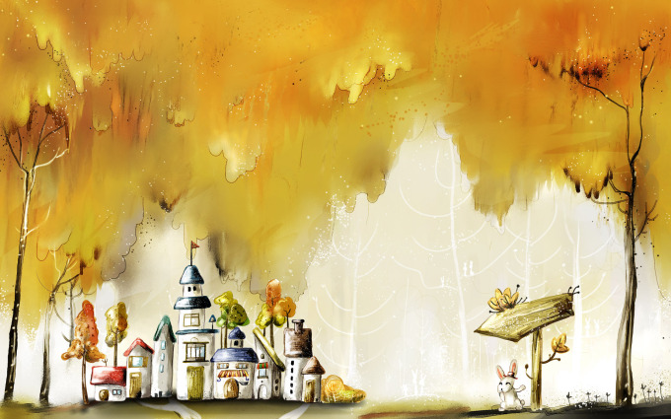
Портфоліо вихователя
Пашко Галини Миколаївни
Управління освіти
Луцької міської ради
Заклад дошкільної освіти № 35
Пашко Г.М.
2020р.

Slide 2
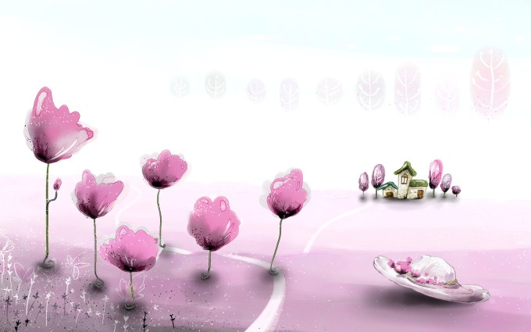
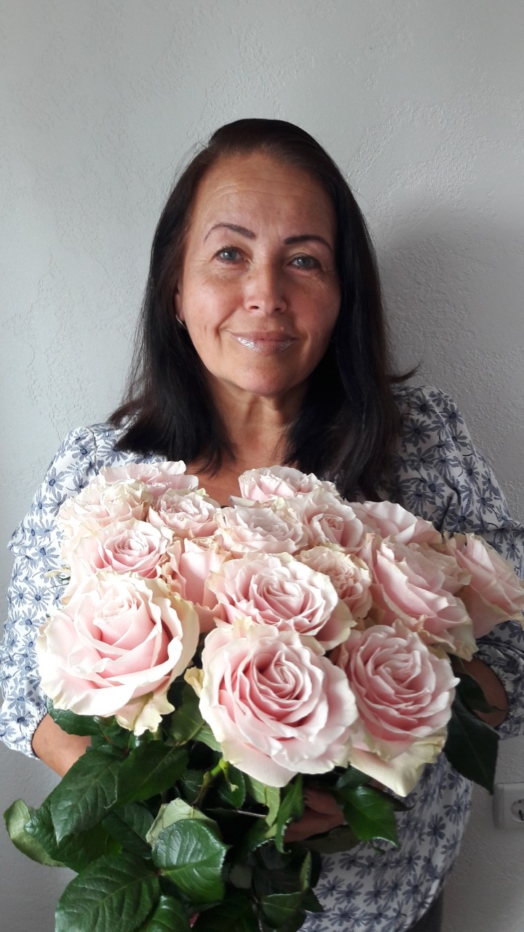
Візитка
Пашко Галина Миколаївна
Дата народження: 06.04.1961 р.
Освіта: Східноєвропейський національний університет ім. Лесі Українки, 2013 р.
Спеціальність: Дошкільна освіта
Кваліфікація: Вихователь дітей дошкільного віку, організатор дошкільного виховання
Посада: Вихователь
Педагогічний стаж роботи: 8 років
Категорія: Спеціаліст ІІ кваліфікаційної категорії
Курси підвищення кваліфікації: 2019 р.
Пашко Г.М.
2020р.

Slide 3
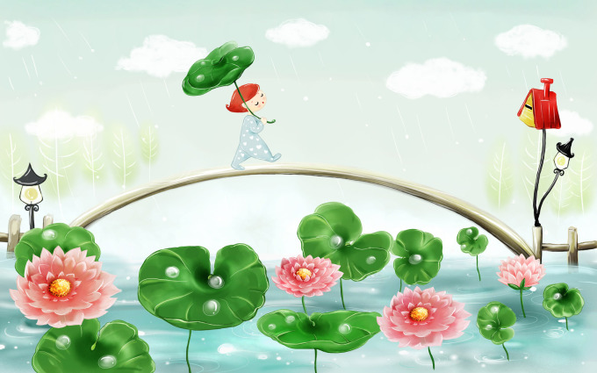
Педагогічне кредо
Життєве кредо
«До кожної дитини ключ знайти. У праці результат хороший мати. Упевнено і творчо до мети іти. З любов’ю серце віддавати»
«Можливо все,
на неможливе
потрібно просто більше часу!»
Пашко Г.М.
2020р.

Slide 4
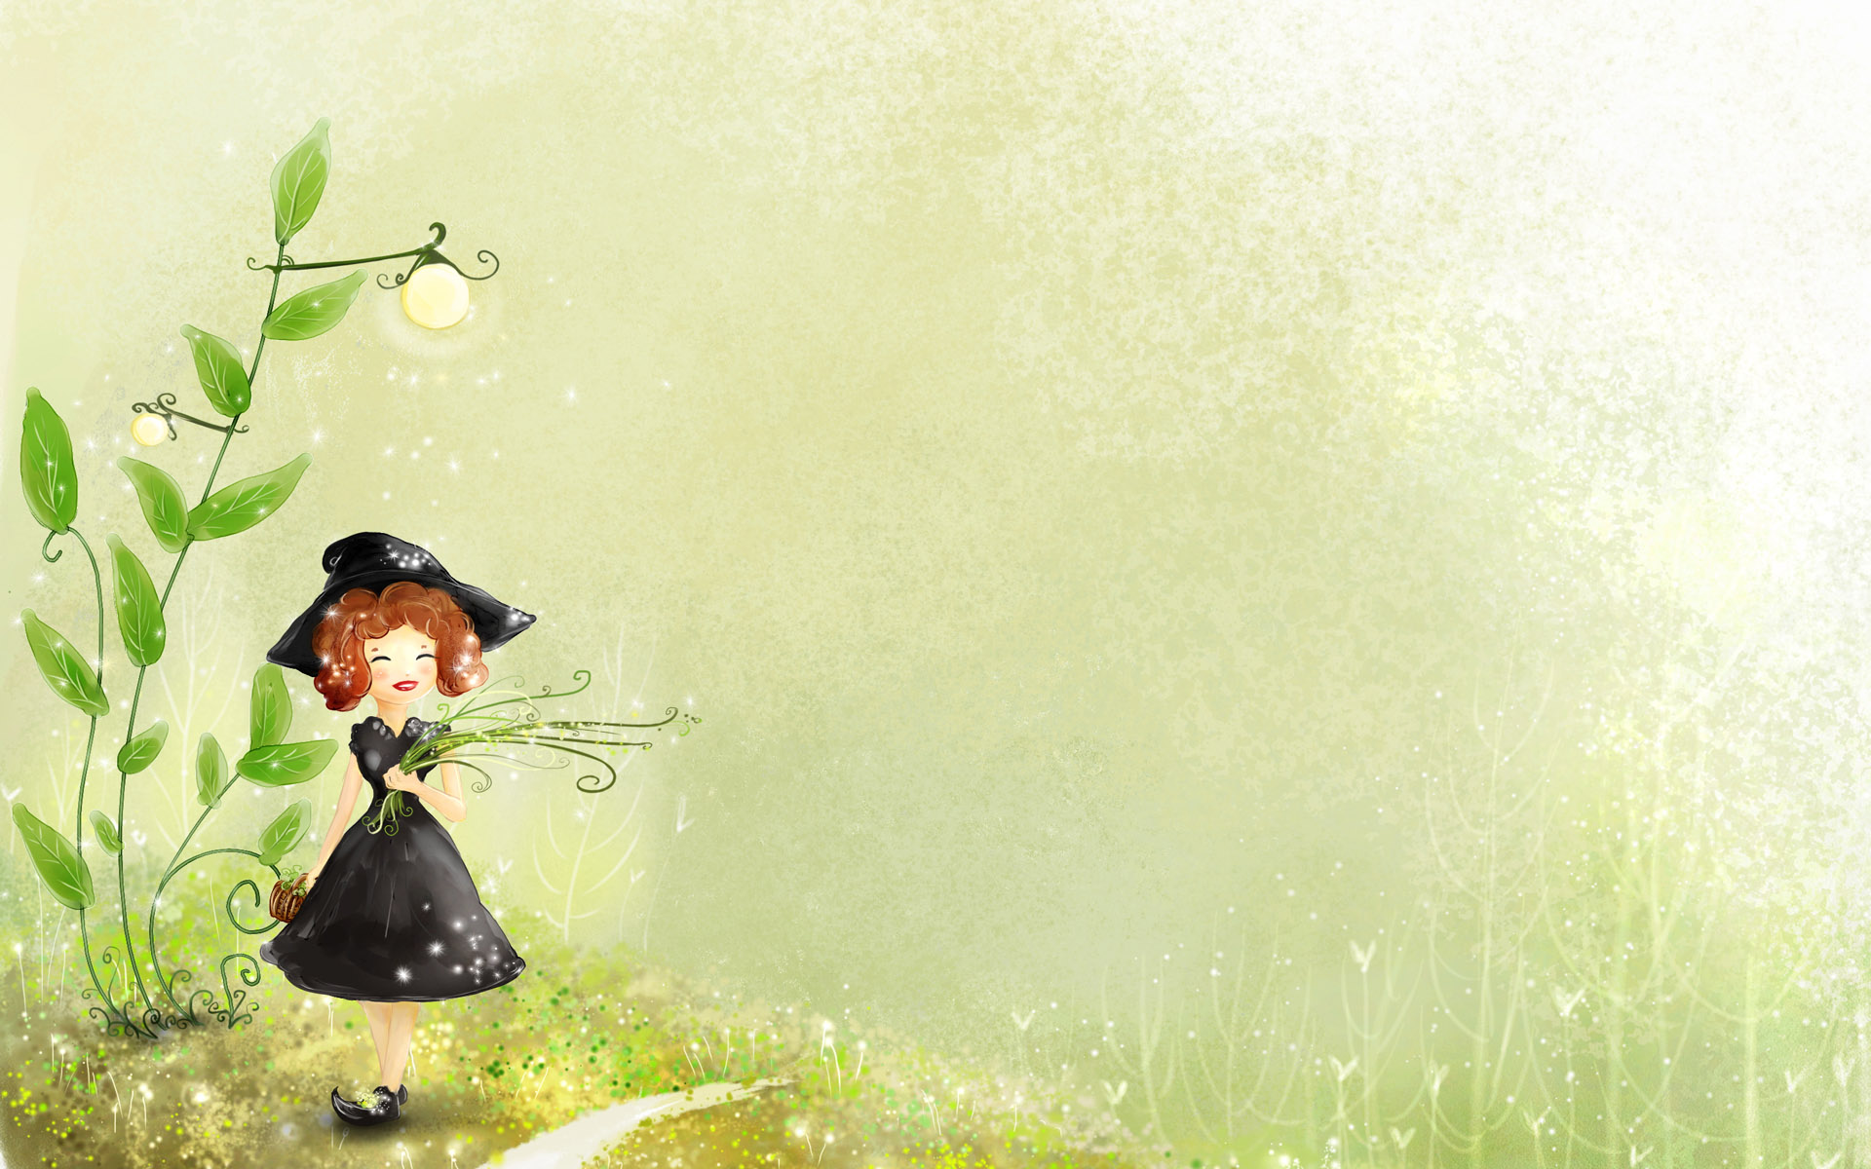
Есе
Вихователь – це перший, після мами, вчитель, який зустрічається дітям на їх життєвому шляху. Вихователі – люди, які в душі залишаються дітьми. Я не відчувала труднощів у виборі ким бути – вибір зроблено. Моїм бажанням є стати для своїх малюків найближчим другом, хочеться віддати їм всі свої знання, уміння, показати який чудовий навколишній світ.
Я – щаслива особистість.
Пашко Г.М.
2020 р.

Slide 5
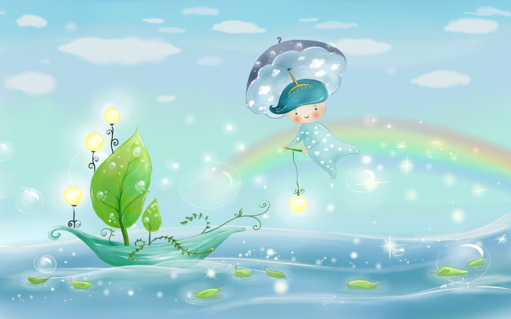

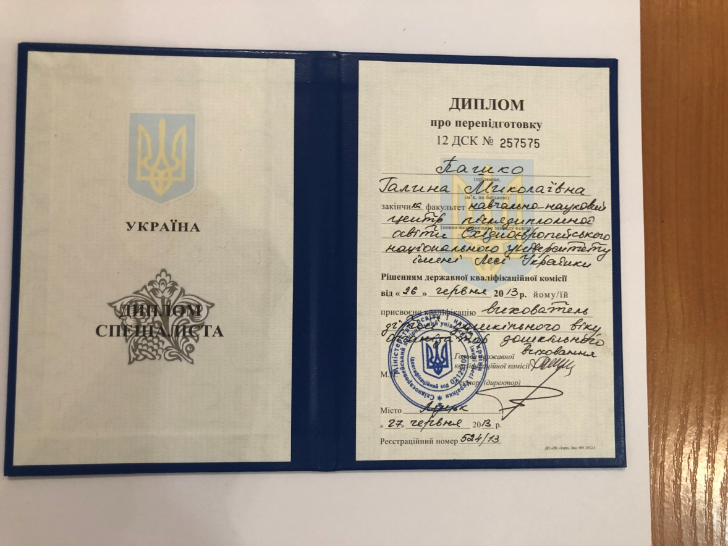
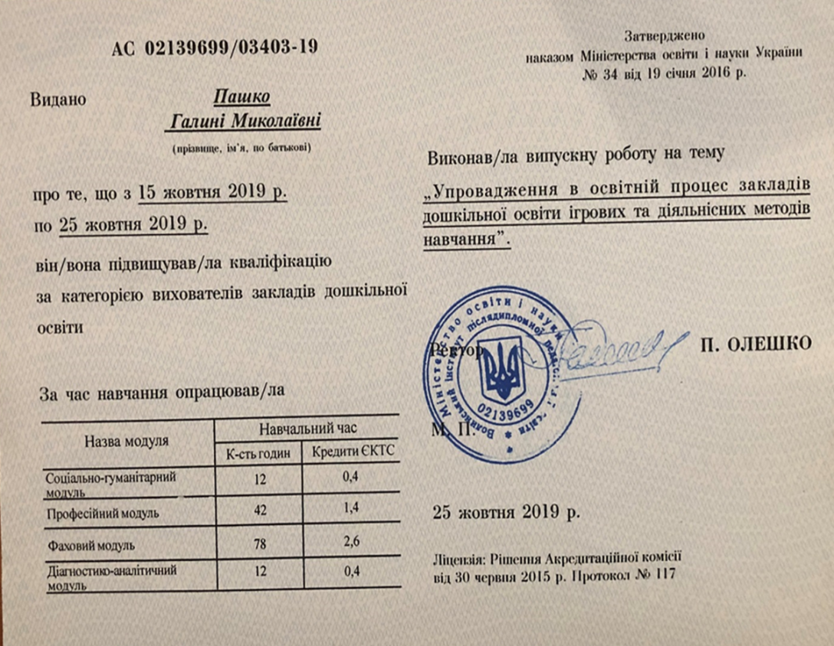
Освіта
Пашко Г.М.
2020р.

Slide 6
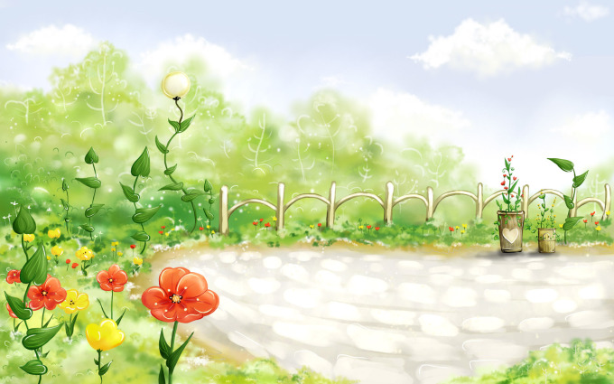
Напрямки роботи
Впроваджувати інноваційні методи навчання і виховання.
Створювати умови для всебічного розвитку дітей .
Створювати умови для самореалізації творчого потенціалу вихованців.
Розвивати творчі здібності у дітей.
Приділяти увагу самоосвіті.
Пашко Г.М.
2020р.

Slide 7
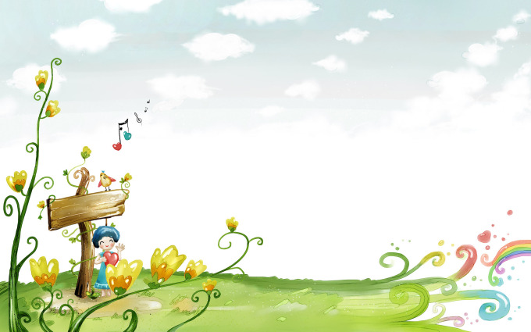
Тема самоосвіти:
«Розвиток творчих здібностей дітей дошкільного віку засобами нетрадиційних технік зображувальної діяльності"
Пашко Г.М.
2020р.

Slide 8
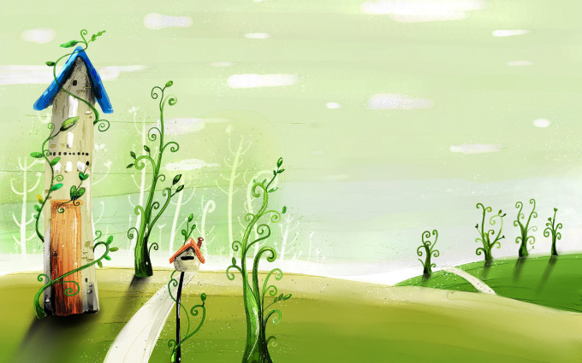
Досвід показує, що нетрадиційні техніки зображувальної діяльності дозволяють дитині:
Формувати естетичне ставлення до навколишнього світу,
вміння розуміти та створювати художні образи.
Активізувати асоціативно-образне мислення.
Розвивати сенсорне сприйняття кольору.
Розкривати внутрішні резерви дитини у творчості, вміння досліджувати та експериментувати з різноманітними матеріалами, нетрадиційними техніками .
Розвивати творчі здібності та виховувати художній смак у дітей.
Забезпечити різнобічний розвиток особистості шляхом виявлення задатків, здібностей та обдарованності у дошкільників.
Отримувати незабутні позитивні емоції; позбутися психологічних меж, страхів.
Пашко Г.М.
2020 р.

Slide 9
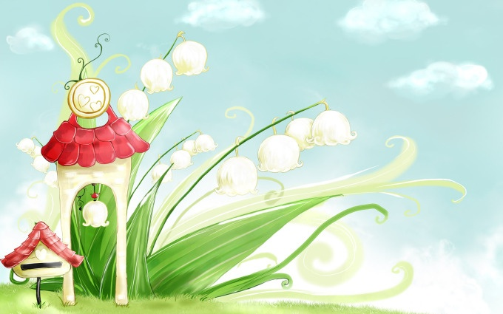
Нетрадиційні техніки, які я використовую
  Малювання пальчиком, долонькою, кулачком;
  Малювання свічкою , мотузкою, пір’ям, покидьковим матеріалом;
  Малювання на склі, на снігу та піску;
  Малювання квачиком;
  Малювання на вологому папері;
  Ниткографія;
  Видмухування;
  Набризги, кляксографія;
  Штампування, трафарет;
  Монотипія;
  Малювання зім’ятим папером;
  Гратаж;
  Пластиліновий живопис;
  Акватипія;
  Пластилінографія;
  Тичкування;
  Орігамі;
  Відривна аплікація;
  Айріс-фолдінг (райдужне складання);
  Аплікація з природного та покидькового матеріалу.
Пашко Г.М.
2020 р.

Slide 10
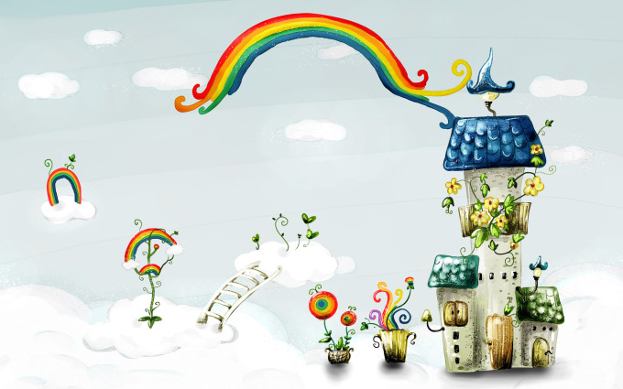
«Ми робимо так»
Пашко Г.М.
2020 р.

Slide 11
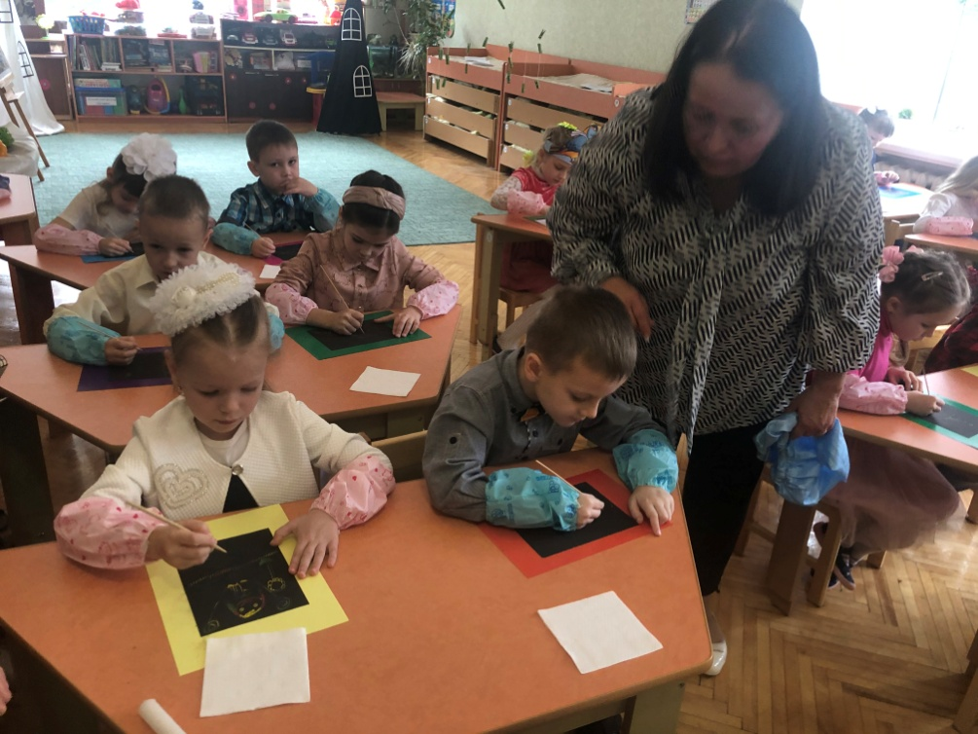
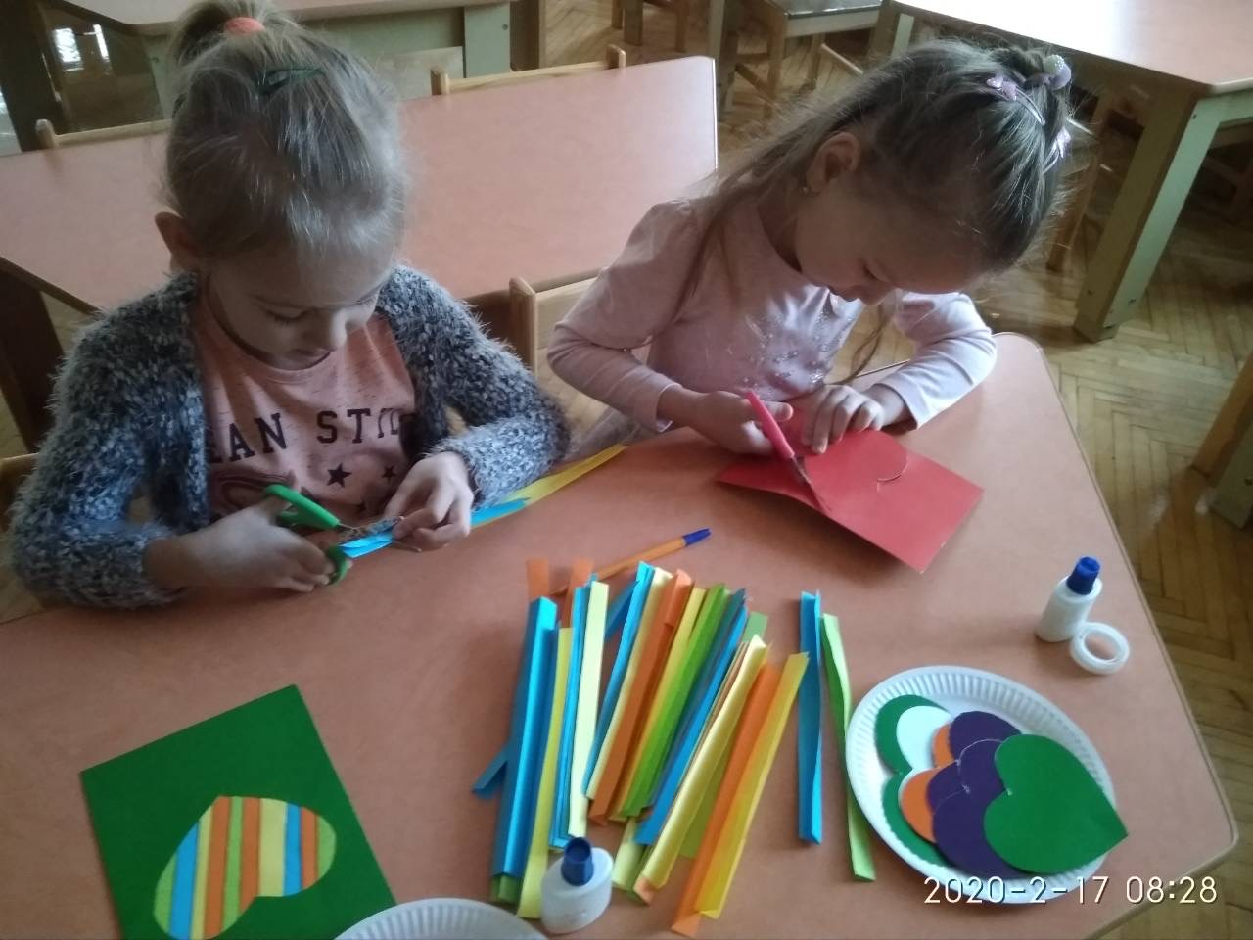
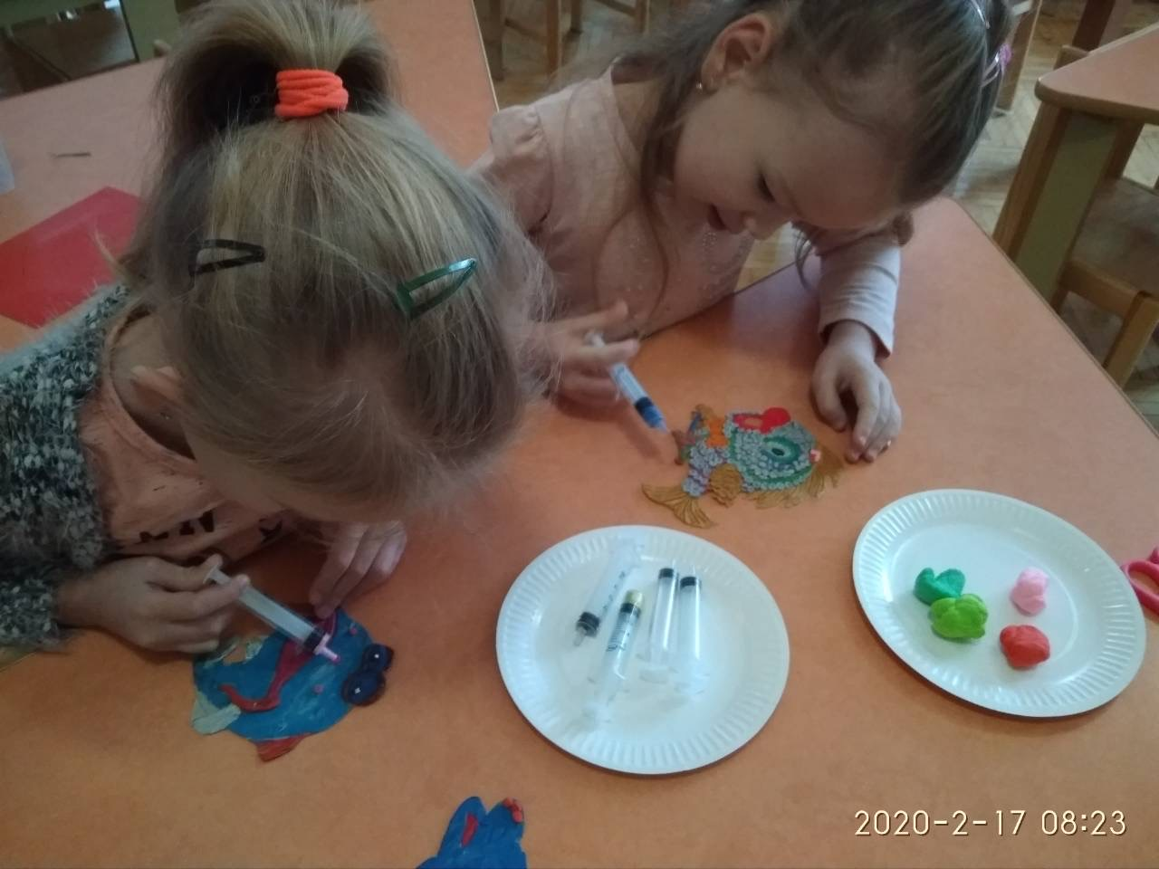
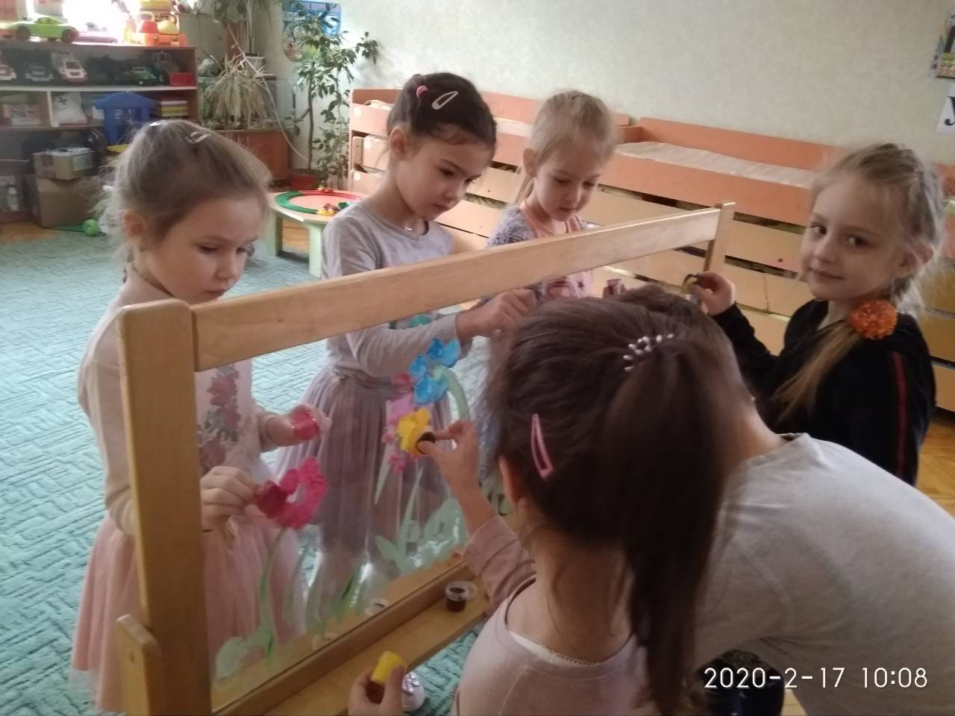
Гратаж
Айріс-фолдінг
Пластилінографія
Малювання на склі

Slide 12
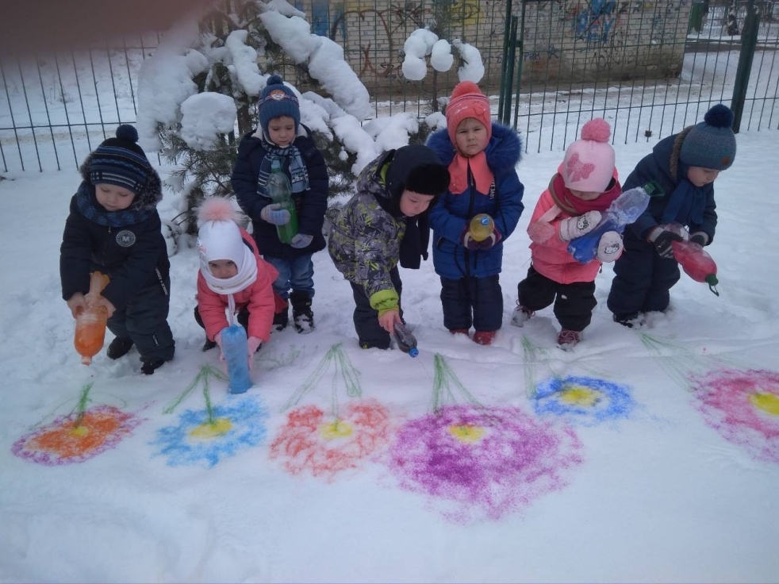
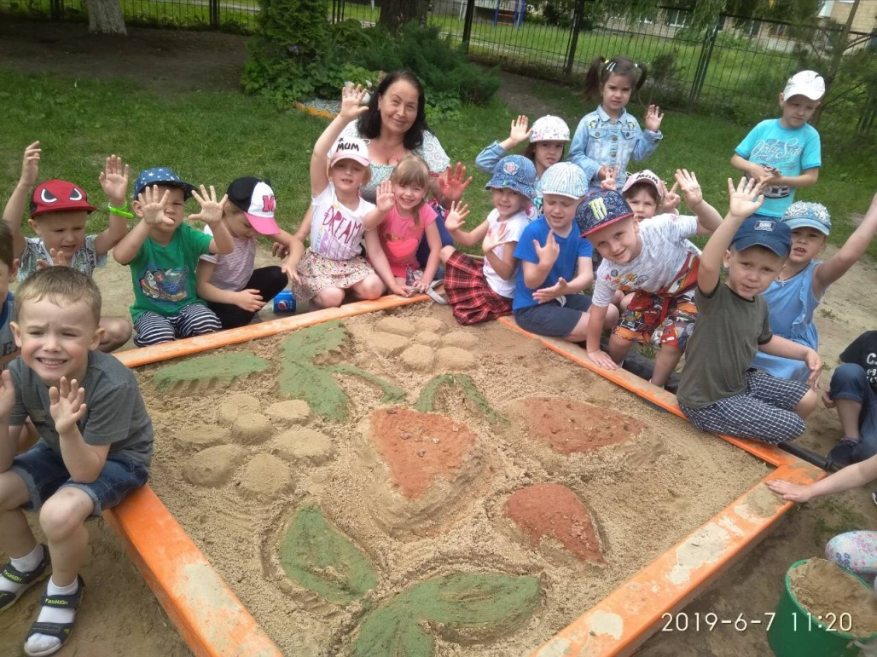
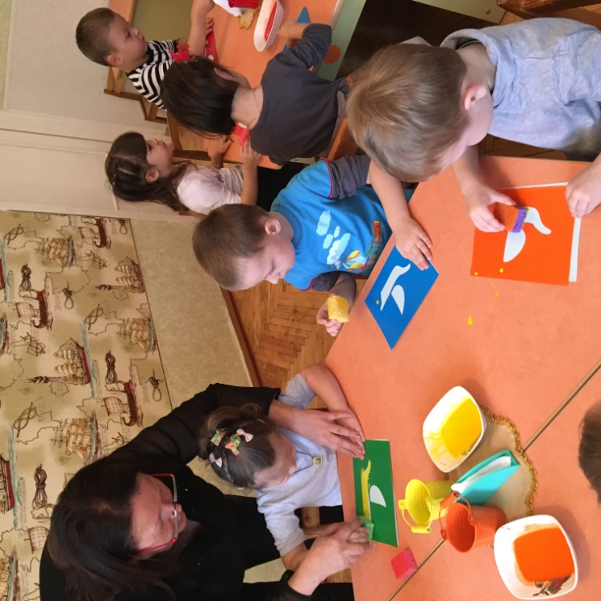
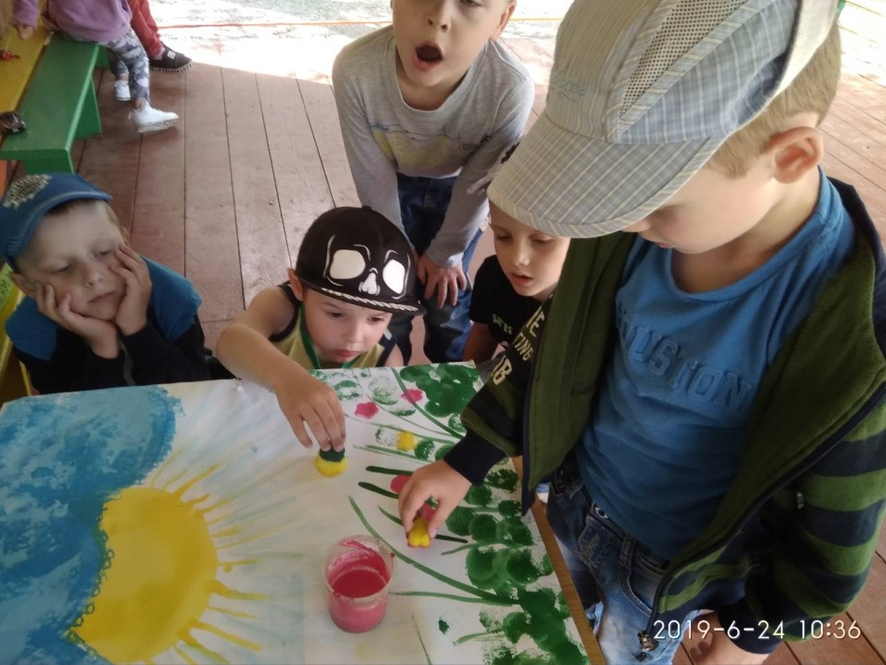
Малювання на снігу
Малювання на піску
Трафарет
Малювання губкою

Slide 13
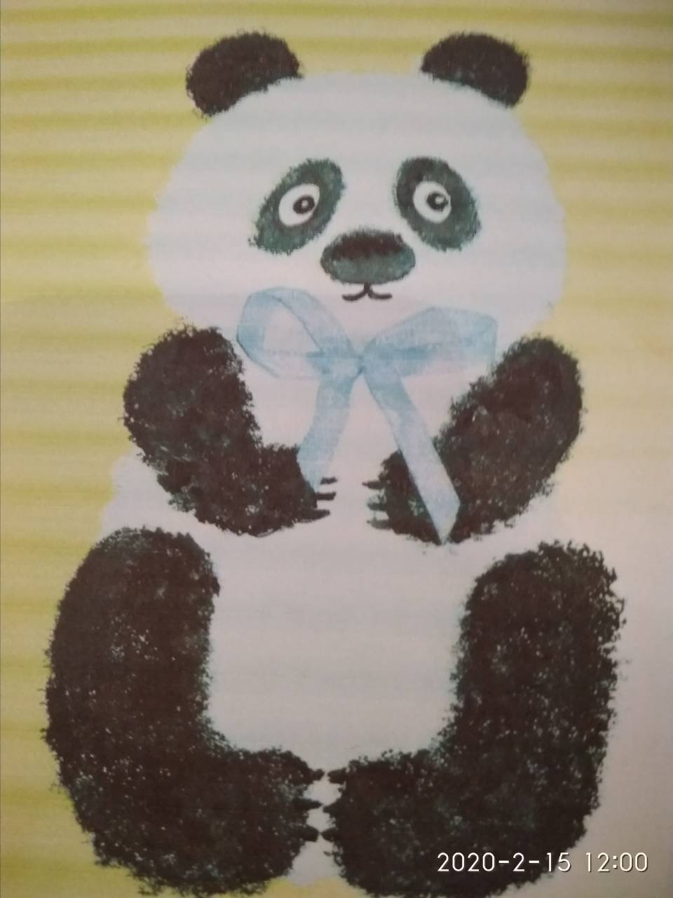
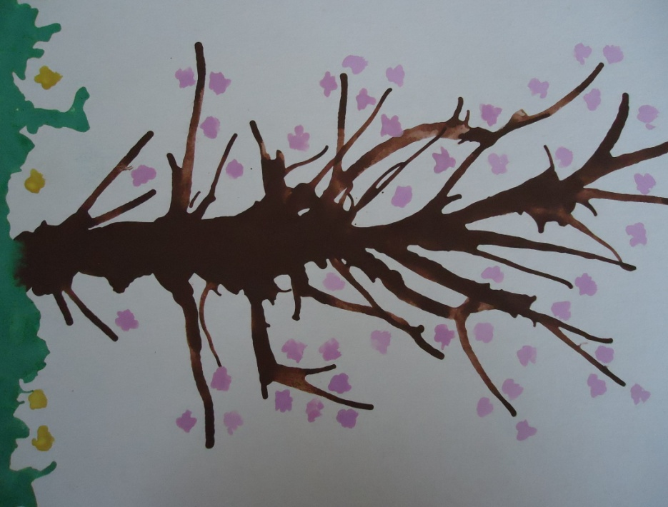
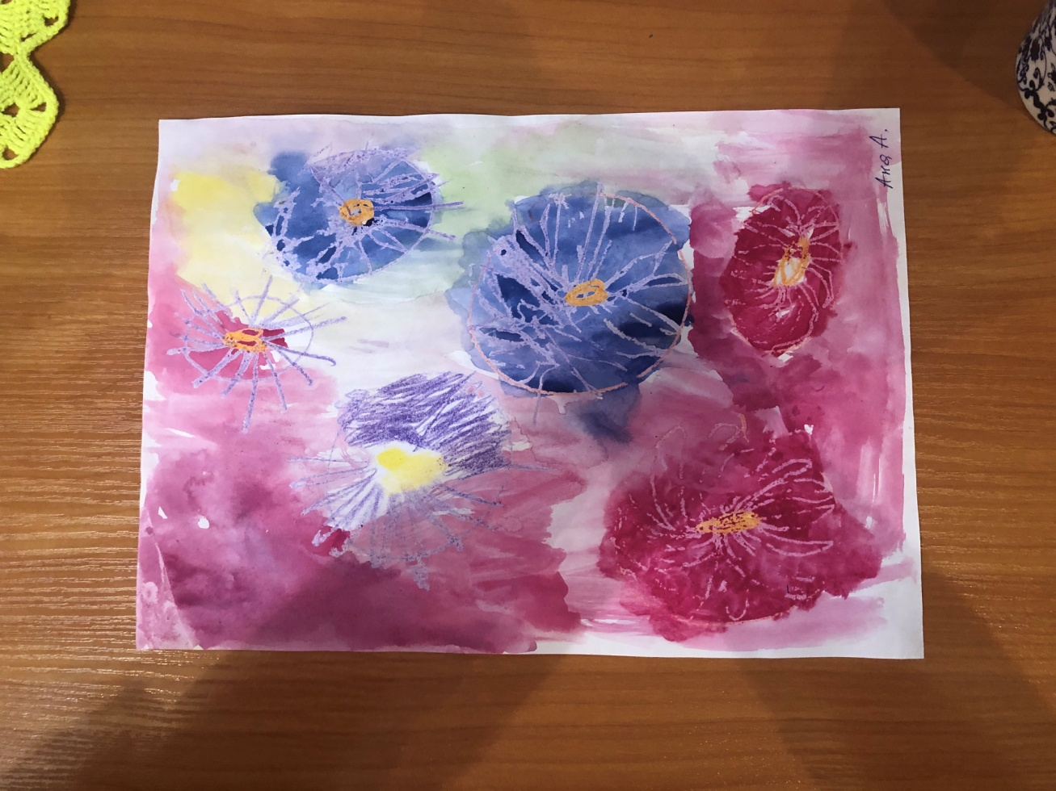
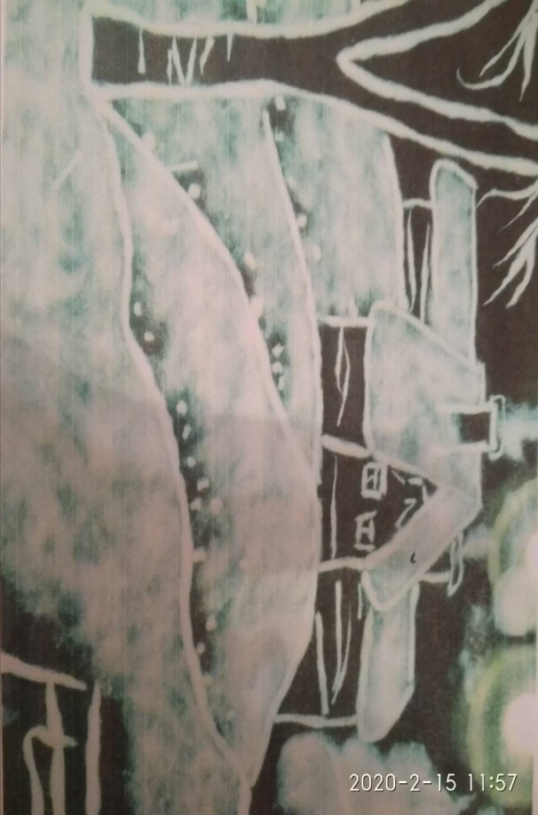
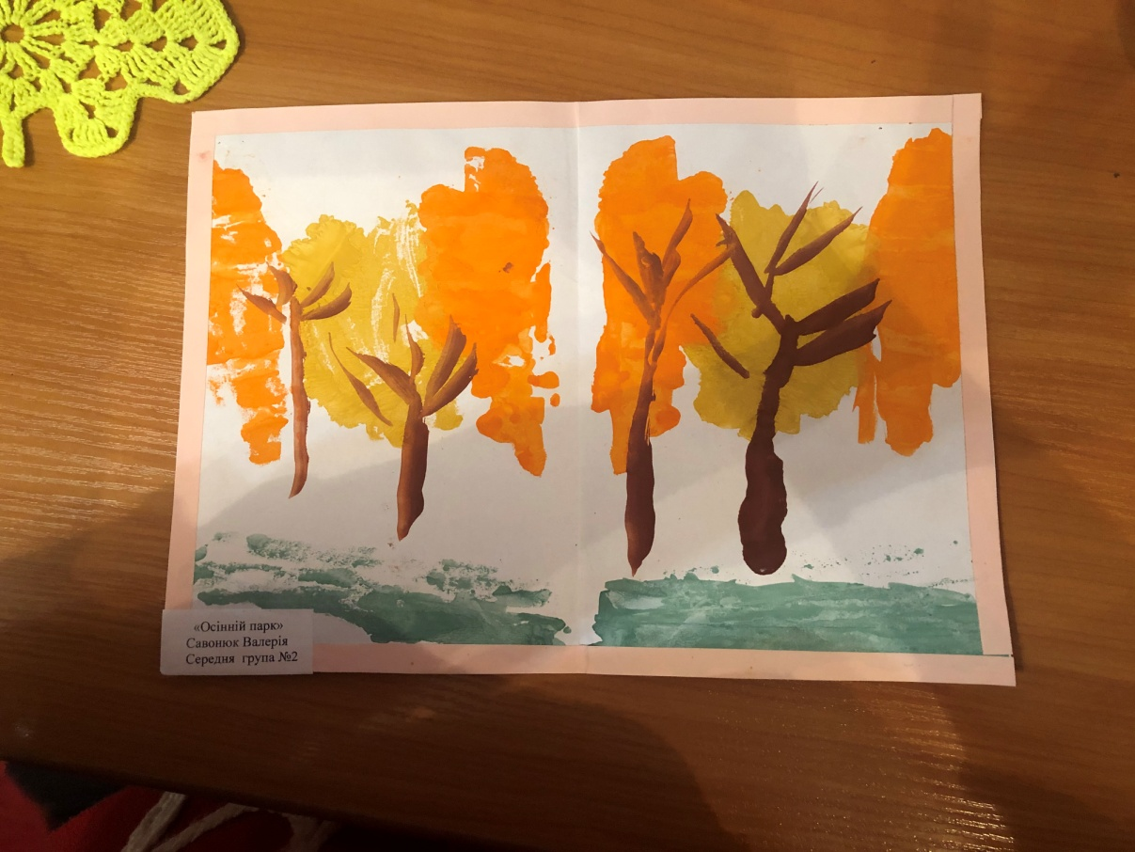
Видмухування
Набивання
Малювання восковими олівцями
Малювання пухом
Монотипія

Slide 14
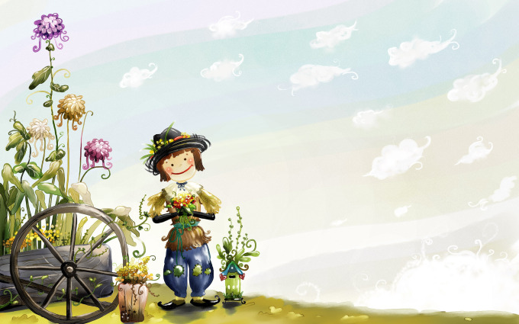
Модель реалізації освітнього процесу
Організація роботи з дітьми (заняття, бесіди, екскурсії, спостереження)
Співпраця з батьками
Взаємодія з колегами
Пашко Г.М.
2020 р.

Slide 15
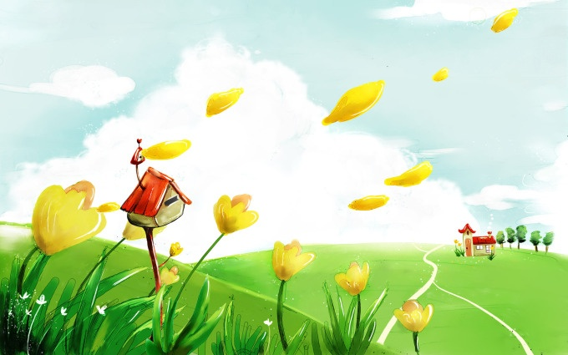
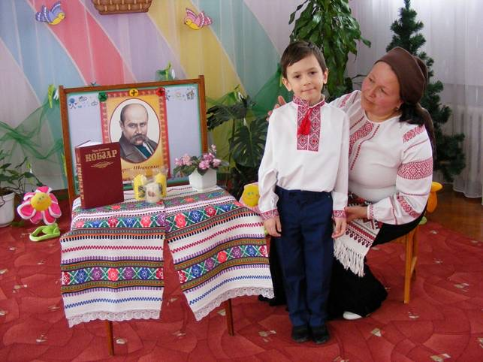
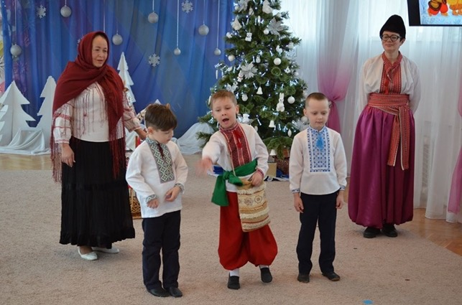
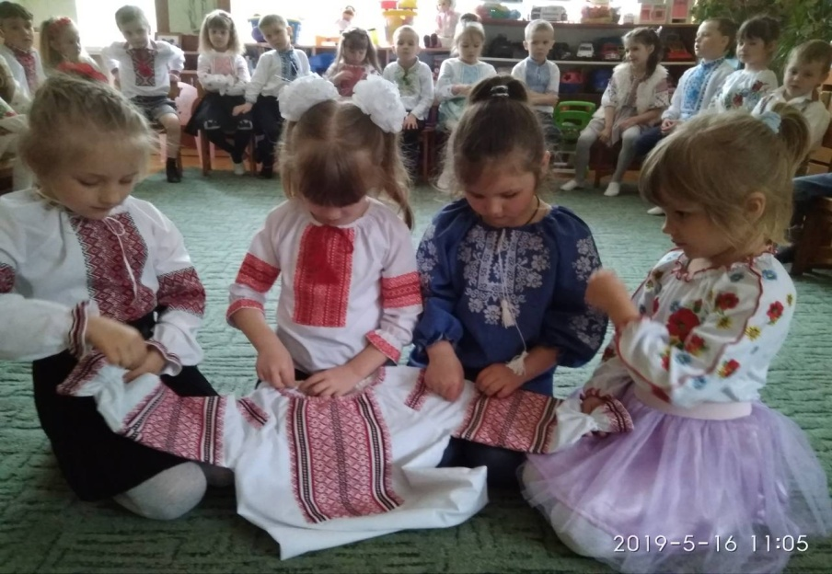
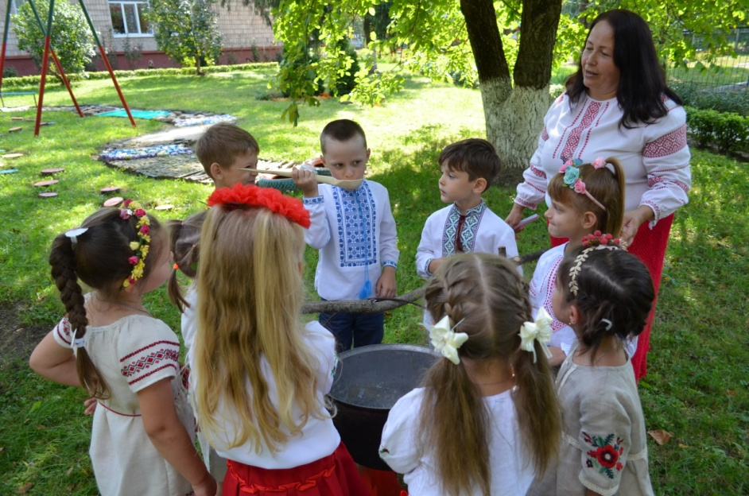
«Якщо твої плани розраховані на рік – сій жито, якщо на десятиліття – саджай дерево, якщо на віки – виховуй дітей»
«Шевченківскі дні» 2016 р.
«Різдвяний передзвін» 2020 р.
«А над світом українська вишивка цвіте» 2018 р.
«Нехай у кожної дитини живе любов до України» 2019 р.

Slide 16

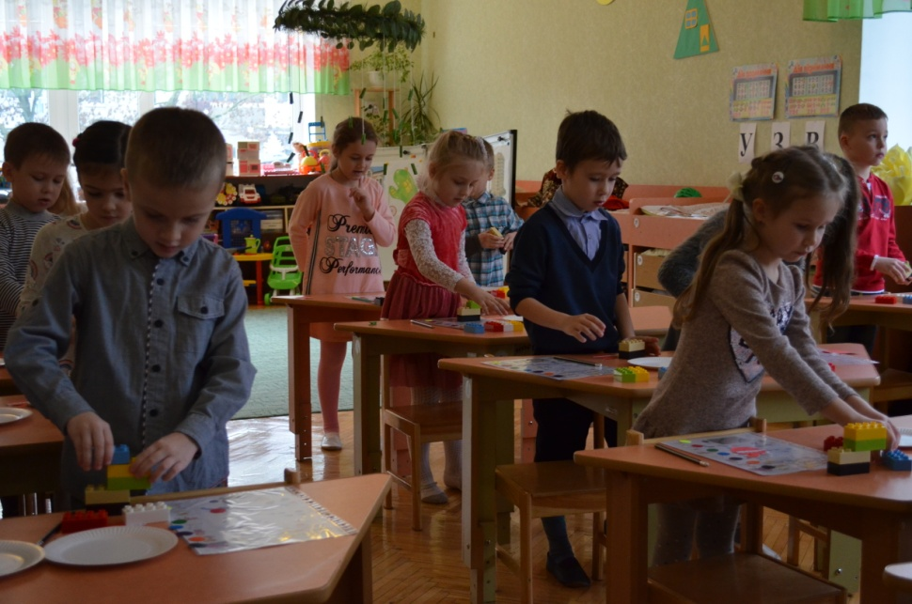
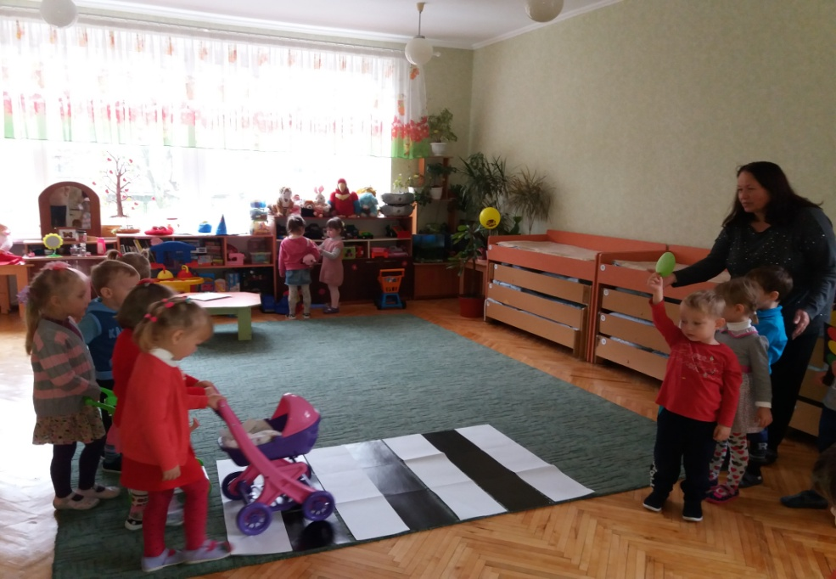
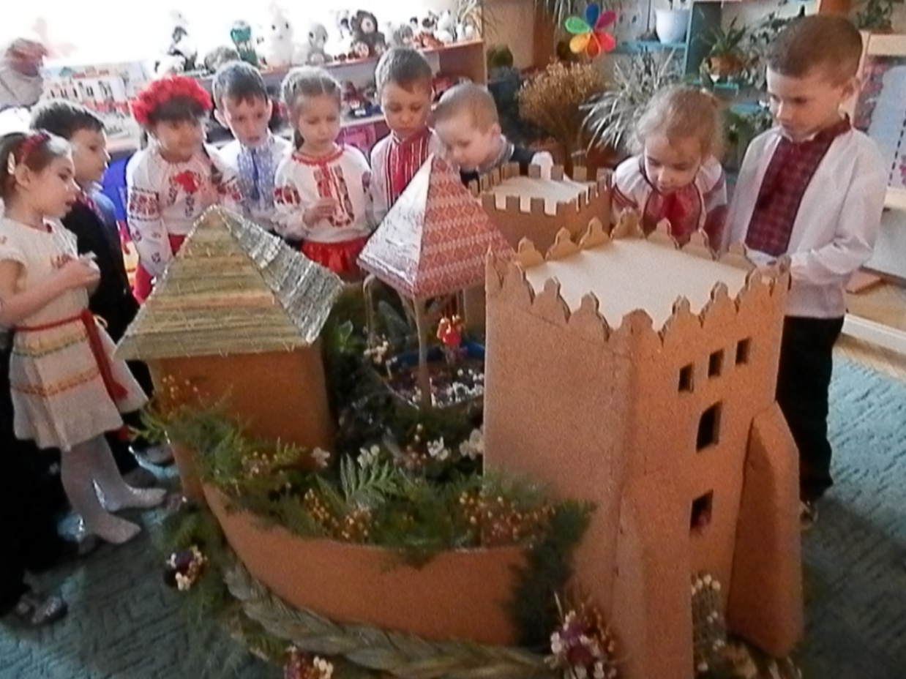
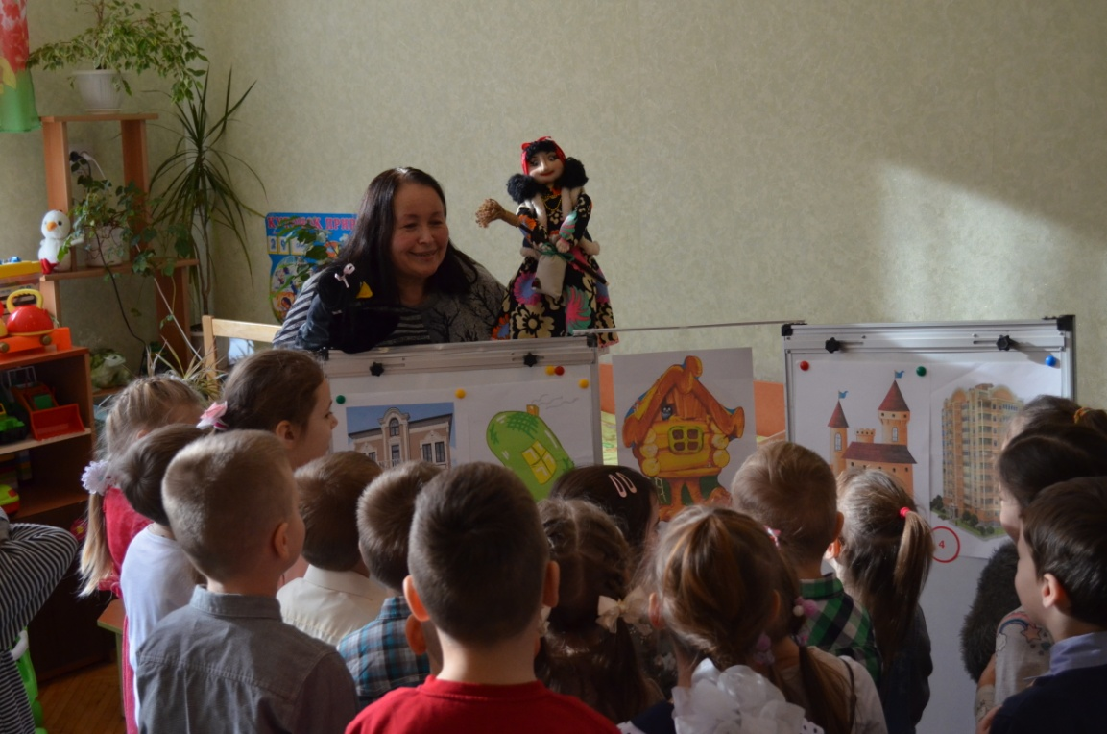
Гра по-новому - навчання по-іншому
Сюжетно-рольова гра «Пішоходи» 2017 р.
Використання технології «Шість цеглин» 2019 р.
«Детективне агенство» 2020 р.
Екскурсія Луцьким замком 20216 р.

Slide 17
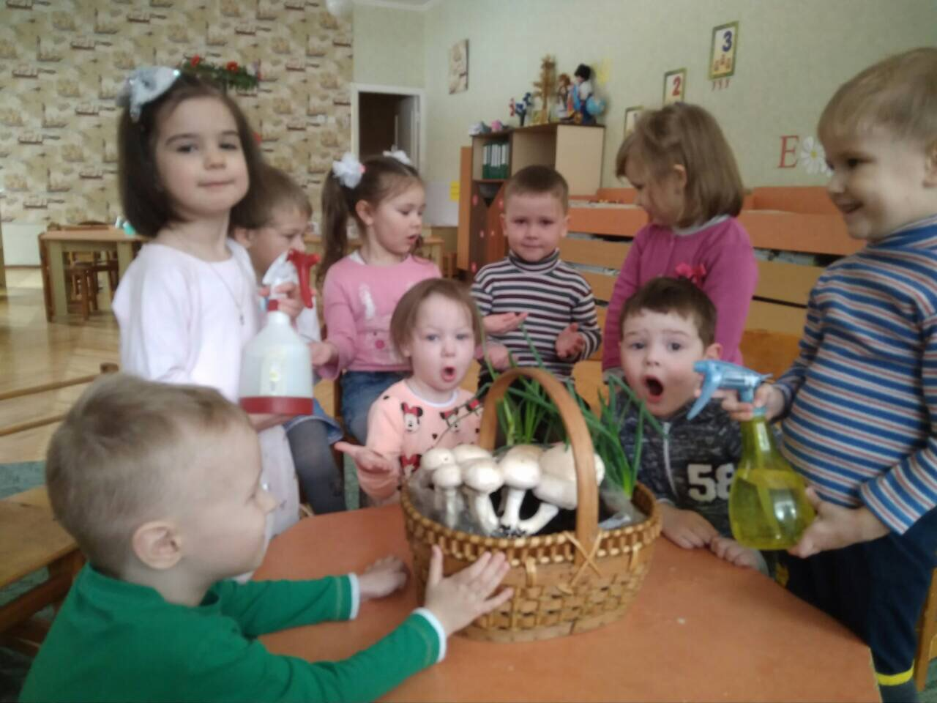
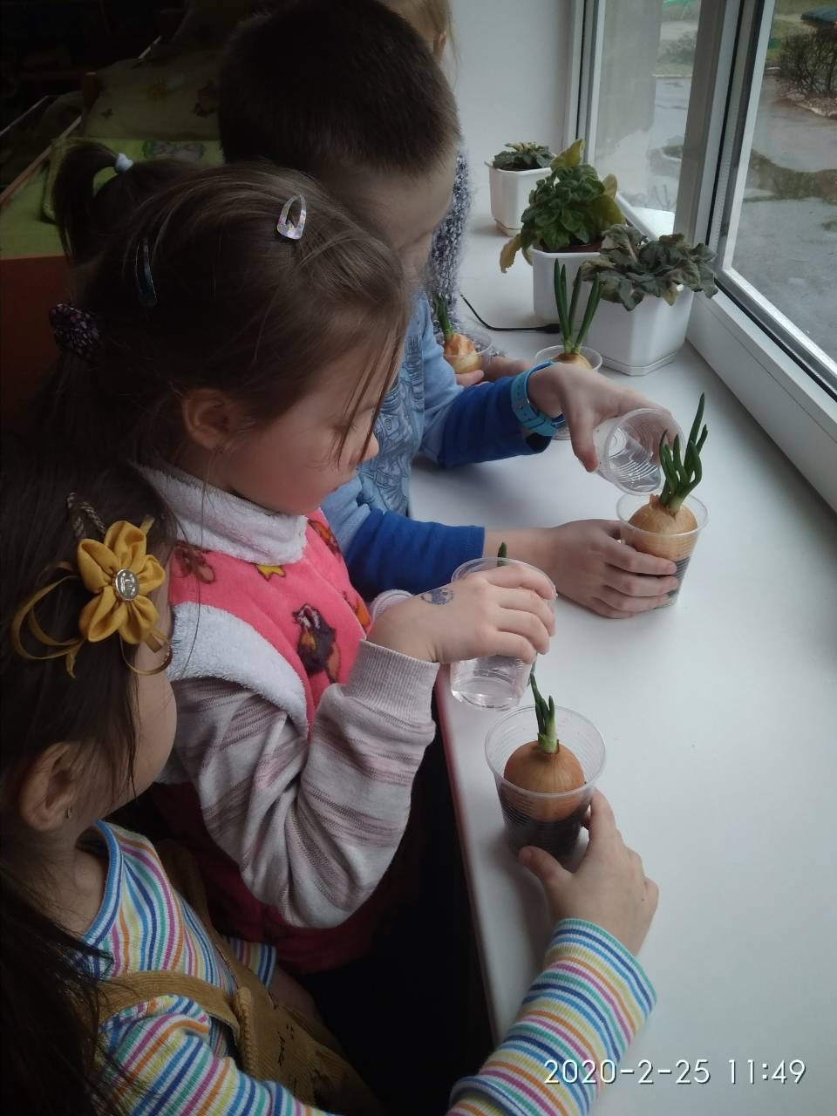
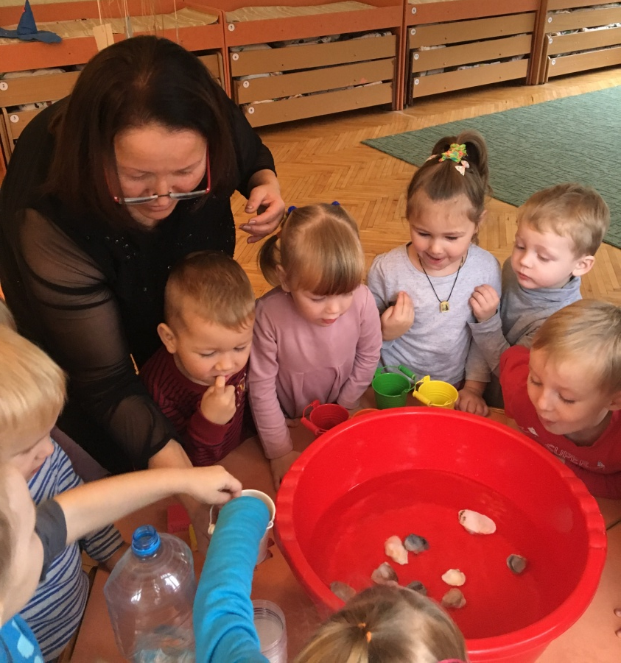
Крок за кроком, день за днем – світ природи пізнаєм
«Цибулинна родина» 2020 р.
«Водичка буває різною» 2017 р.
«Зимове диво на підвіконні» 2019 р.
Пашко Г.М.
2020 р.

Slide 18
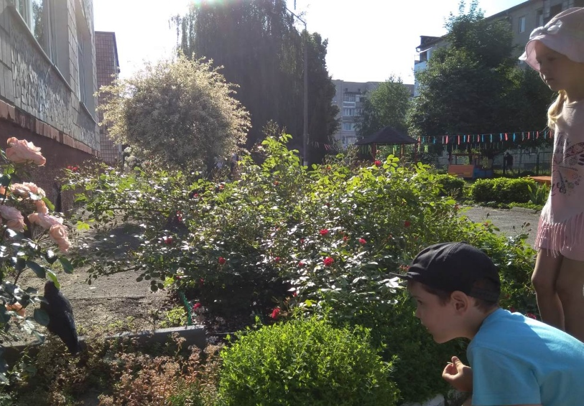
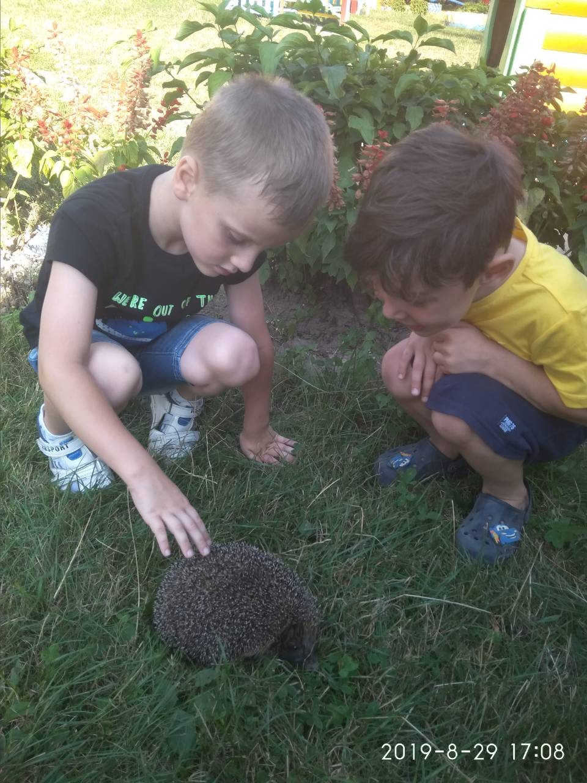
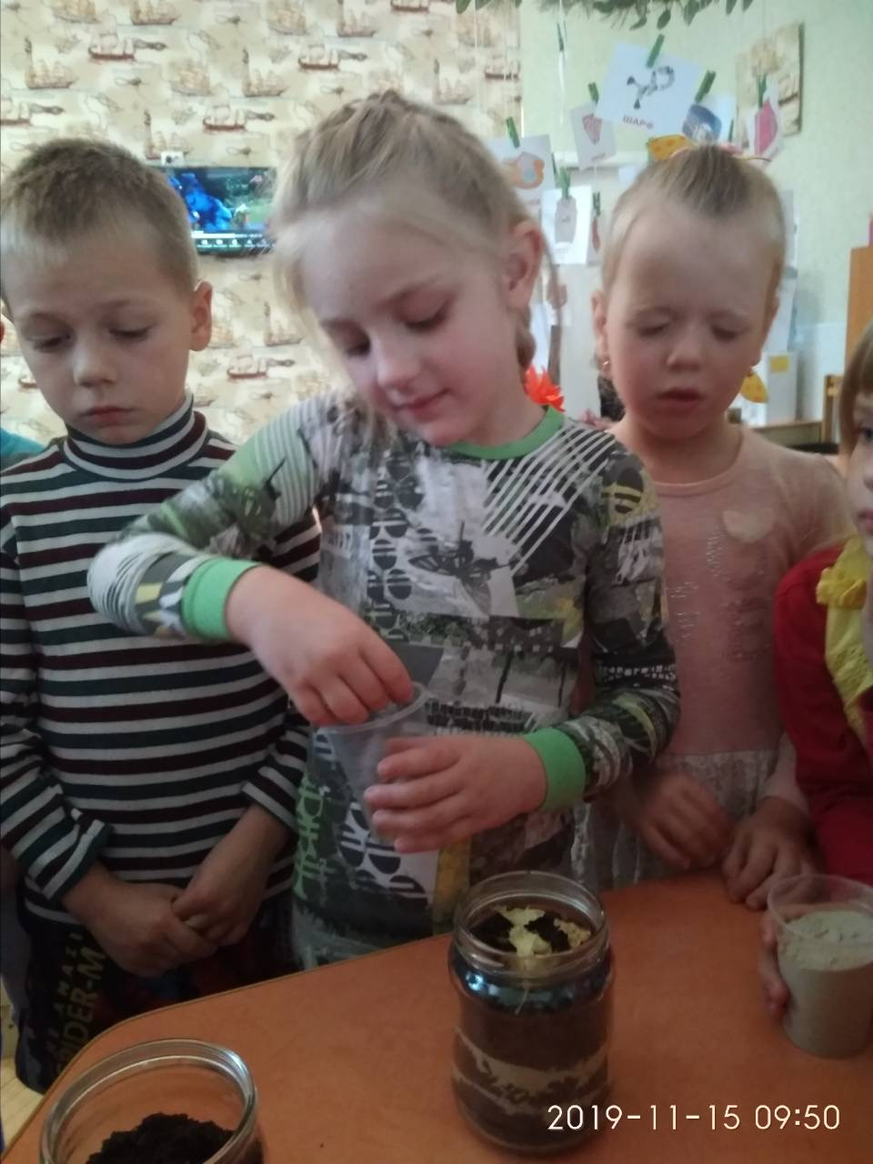
Крок за кроком, день за днем – світ природи пізнаєм
«Зустріч з їжачком» 2019 р.
«Життя дощового черв’яка» 2019 р.
«Поранене галчення» 2019 р.
Пашко Г.М.
2020 р.

Slide 19
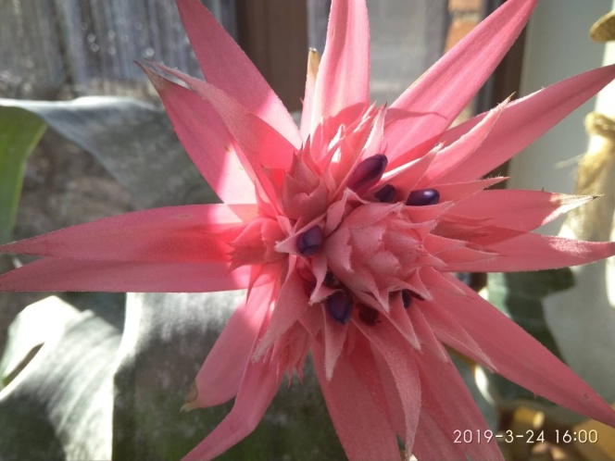
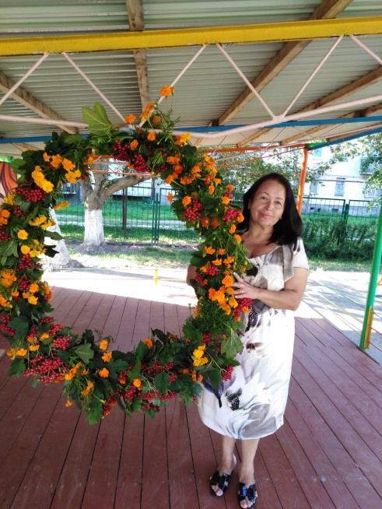
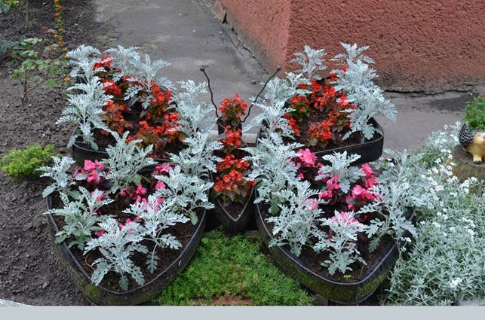
Щоб виховати творчу особистість, потрібно творити самому
Пластикова георгіна 2016 р.
Клумба “Метелик” 2017 р.
Вінок народних символів 2019 р.
Пашко Г.М.
2020 р.

Slide 20
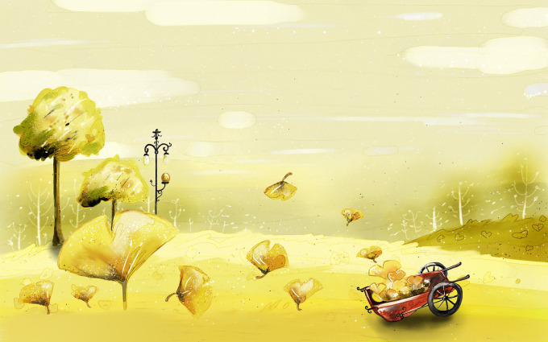
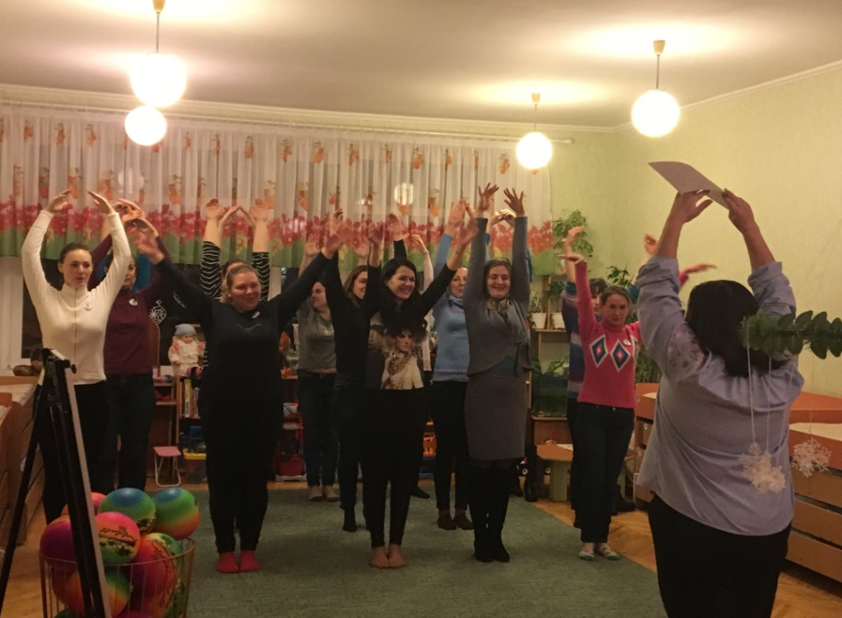
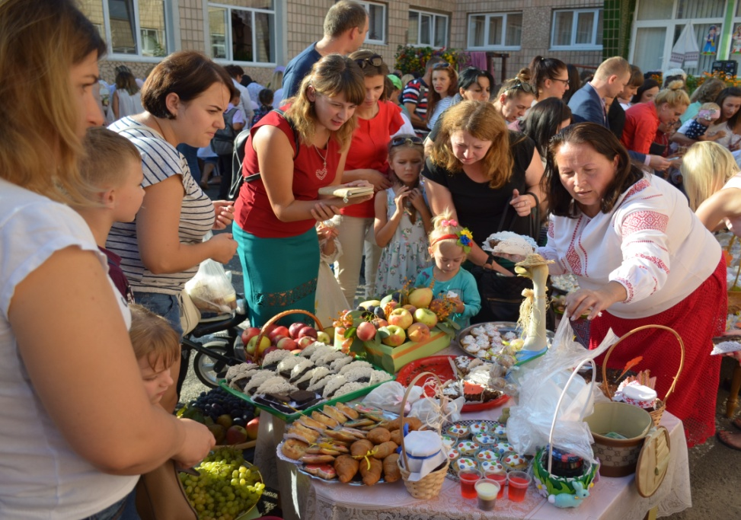
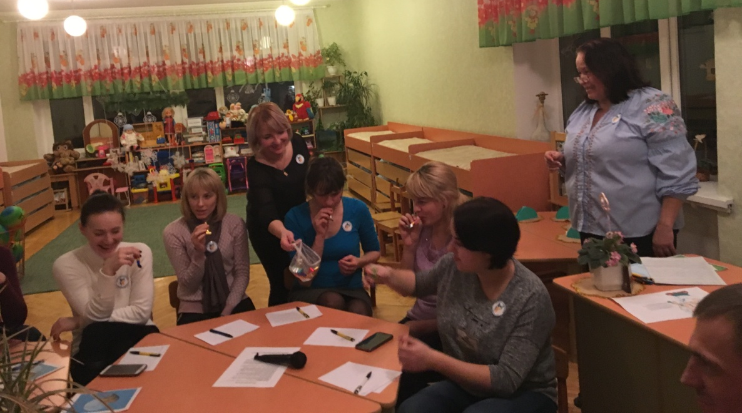
Робота з батьками - сучасний погляд
Майстер-клас«Здоров’язбережувальні технології в ЗДО» 2017 р.
«Благодійний ярмарок» 2019 р.
«Виховуємо дітей правильно» 2018 р.
Пашко Г.М.
2020р.

Slide 21
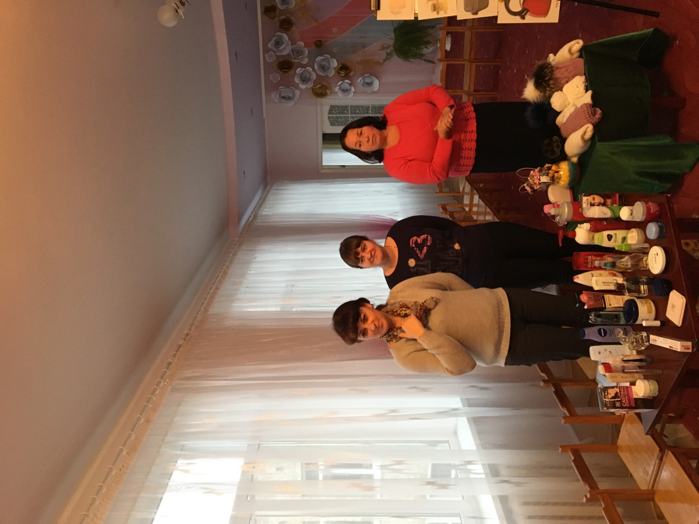


Методична панорама
Педрада “Креативність та творчість дошкільника” 2017 р.
Практикум “Зображувальна діяльність як засіб корекції мовленнєвих порушень у дітей дошкільного віку” 2019 р.
Майстер – клас “Іграшка своїми руками” 2019 р.
Пашко Г.М.
2020р.

Slide 22



Щоб виховати творчу особистість, потрібно творити самому
Шапка Сімки 2018 р.
Декоративне дерево 2019 р.
Новорічна ялинка 2018 р.
Пашко Г.М.
2020 р.

Slide 23




Я - актор
Пашко Г.М.
2020 р.

Slide 24


Мої нагороди
2019 р. – ГРАМОТА
УПРАВЛІННЯ ОСВІТИ
ЛУЦЬКОЇ МІСЬКОЇ РАДИ
Пашко Г.М.
2020 р.

Slide 25


Працюючи дітьми, потрібно бути на коні!
Дякую за увагу!!!
Пашко Г.М.
2020 р.

